Slide 1
第三章
轴流式压气机原理和结构
第三节 轴流压气机的结构

Slide 2
轴流式压气机原理和结构
轴流式压气机的工作原理
压气机的特性曲线
压气机的喘振及防喘措施
轴流式压气机的结构

Slide 3
§3.3 轴流式压气机的结构
压气机是工作在300 — 550℃之间的高速转动部件，由于该工作温度不太高，结构设计时主要考虑作用在压气机上的各种机械力。压气机在结构上应满足强度和刚度要求。

Slide 4
§3.3 轴流式压气机的结构
刚度
  轴流式压气机由于级数多而细长，必须保证足够的刚度。对气缸来说，要求有足够的抗变形能力和抗振能力。而转子的刚度，主要对临界转速有较大影响，对于一般所用的转子，当临界转速符合要求时，转子的刚度就能满足要求。

Slide 5
§3.3 轴流式压气机的结构
强度
  主要是对转子来说，因它承受着很大的离心力、气体作用力等。

Slide 6
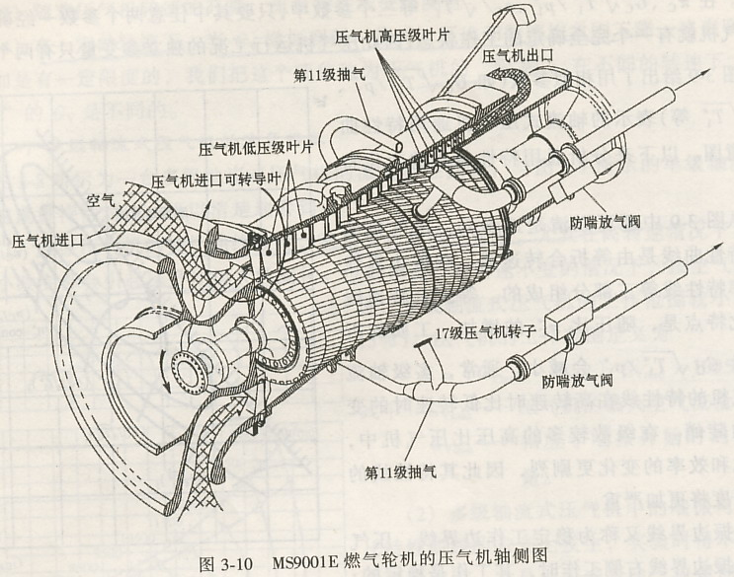
§3.3.1 压气机的通流部分型式
压气机的通流部分型式

Slide 7
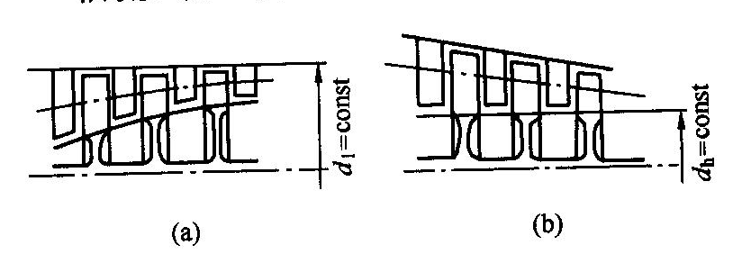
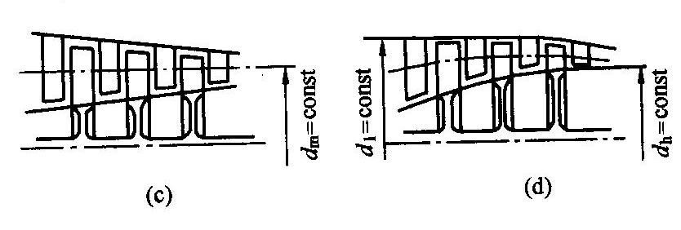
§3.3.1 压气机的通流部分型式
压气机的通流部分型式

Slide 8
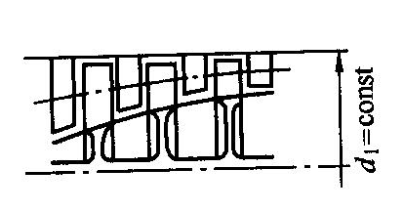
§3.3.1 压气机的通流部分型式
压气机的通流部分型式
（1）等外径: 等外径的优点是平均直径逐级增大，即圆周速度逐级增大，故级的平均作功量大于等内径的而使级数较少，其次是气缸平直且易于加工。

Slide 9
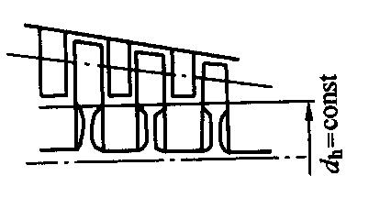
§3.3.1 压气机的通流部分型式
压气机的通流部分型式
（2）等内径: 等内径的优点是末级平均直径小而使叶片高，有利于压气机效率的提高，还易于把通流部分分为几个级组，每个级组设计成同一叶型以便加工。

Slide 10
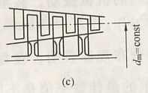
§3.3.1 压气机的通流部分型式
压气机的通流部分型式
（3）等平均直径：等平均直径的级数及效率介于两者之间。

Slide 11
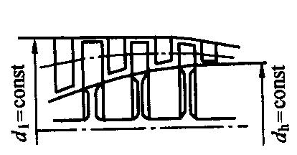
§3.3.1 压气机的通流部分型式
压气机的通流部分型式
（4）混合型：在大流量、高压比的压气机中，采用组合型的通流形式。

Slide 12
§3.3.2 压气机的静子
轴流式压气机静子主要由气缸和静子叶片组件组成。它是压气机中不旋转的部分

Slide 13
§3.3.2 压气机的静子
（一）气缸
  气缸是静子的核心，其他的静止部件均固定在上面。它是整台机组的承力骨架，承受着机组的重量、压缩空气的内压力以及其他的作用力。

Slide 14
§3.3.2 压气机的静子
（一）气缸
工业型机组的压气机气缸一般是铸造的。为了减小气缸的厚度，通常采用在气缸外表面加筋的办法来增强刚性。一般沿轴间及周向同时加筋，不仅能获得良好的刚性，且气缸壁可较薄而使重量较轻。

Slide 15
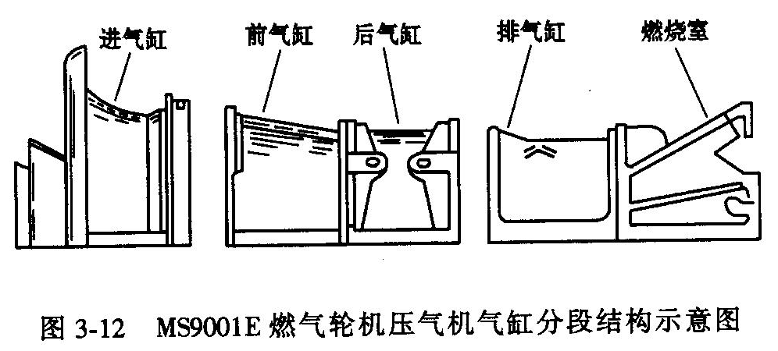
§3.3.2 压气机的静子
（一）气缸

Slide 16
§3.3.2 压气机的静子
（一）气缸
分段的气缸结构优点：
    前后缸可采用不同材料，前段工作温度低用铸铁，后段工作温度高用铸钢，以便物尽其用。
    每段气缸较短，便于内表及叶根槽的加工。
    压气机一般需在中间级放气防喘，在气缸分段处采用一圈环状放气道，这样沿圆周一圈流出的气流较均匀，不会对叶片造成不均匀的激振力。

Slide 17
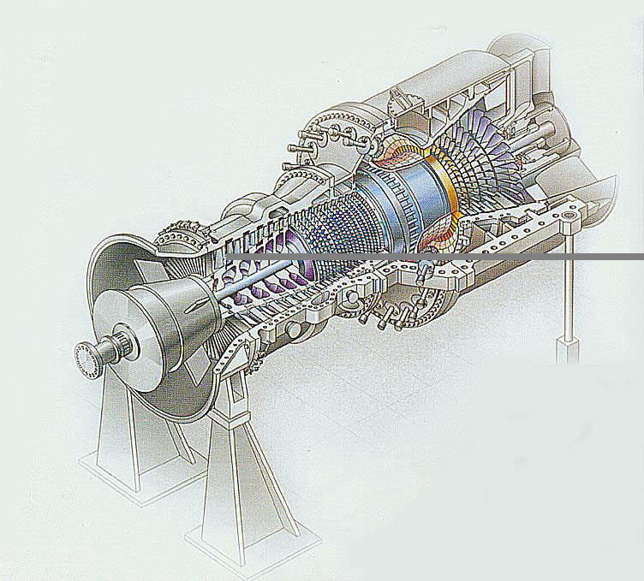

Slide 18
§3.3.2 压气机的静子
（一）气缸
压气机进气机匣一般都是铸造的，进气机匣中收敛器流道截面的不断缩小，以满足气流在其中均匀加速的要求，同时使气流较为均匀地流入进口导叶，以保证压气机达到好的性能。

Slide 19
§3.3.2 压气机的静子
（一）气缸
气缸内壁的型线取决于通流部分的型式。等外径的内壁是一个直的圆筒，而其他型式的通流部分的内壁型线是曲线。由于该型线的曲率半径很大，通常用2～3条直线组成的折线代替，即气缸内壁是2～3个圆坡面。在沿轴向分段的气缸中，气缸分段处一般都和内壁两圆锥面的分界处一致，使单段气缸的内壁型线是只有一个锥角的圆锥面，以利于加工。

Slide 20
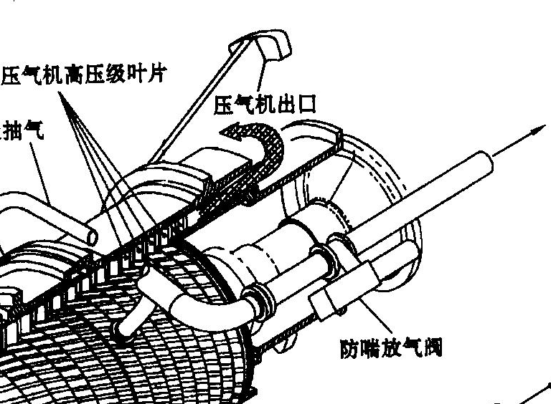
§3.3.2 压气机的静子
（一）气缸
在机组的轴向尺寸允许时，压气机出口采用直线通道式的扩压器较好。扩压角2γ＜10°－12 ° 时扩压效率较高。

Slide 21
§3.3.2 压气机的静子
（二）静叶
静叶的功能是把气流在动叶中获得的动能转变为压力能，同时使气流转弯以适应下级动叶的进口方向。工作时静叶只承受气流作用力，与动叶相比较强度问题不大，但应考虑共振问题。通常，压气机静叶设计成直叶片，且沿叶高各截面的型线一样。

Slide 22
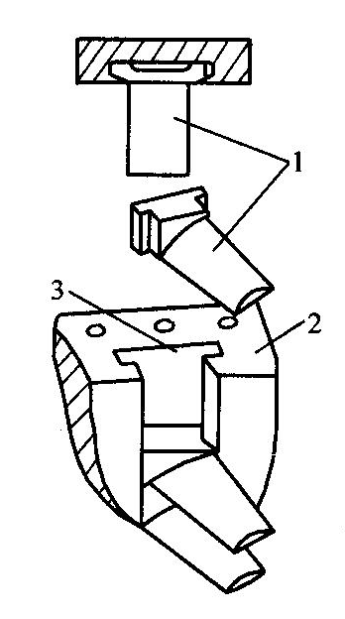
§3.3.2 压气机的静子
1、直接装配的静叶
这种固定方式的静叶相当于一个悬臂梁，它的缺点是叶片刚性较差。对长叶片来说问题较大，解决的方法是在静叶端部加装内环来加强刚性。

Slide 23
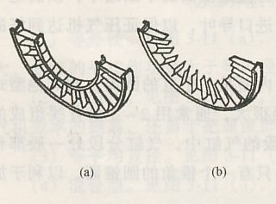
§3.3.2 压气机的静子
2、静叶环
  焊接静叶环
将静叶插入两个加工有叶型孔的静叶内环和静叶外环后焊接而成。

Slide 24
§3.3.2 压气机的静子
焊接静叶环
其优点是静叶不需加叶根，而当静叶为直叶片时可采用轧制成型的工艺，故叶片加工简单。其内、外环用薄板冲压而成，加工方便。静叶为两端支承，刚性好。静叶环装入气缸的槽中后，靠两端的耳环以螺栓固定在气缸上，装拆简单。
缺点是若有叶片损坏，则需更换整个静叶半环。
为便于装配，半个静叶环沿圆周分为数个扇形段。WH公司的压气机即采用此结构。

Slide 25
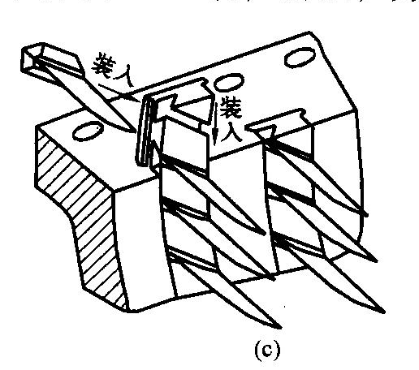
§3.3.2 压气机的静子
（2）装配式静叶环
一种可拆装的静叶环，个别叶片损坏后可拆下单独更换。该结构的主要缺点是整个压气机静子的机加工量大。GE公司的压气机就采用该结构。

Slide 26
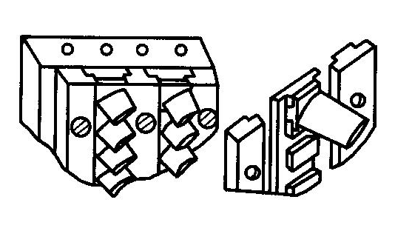
§3.3.2 压气机的静子
（3）用固紧环固定的静叶环
用可拆卸的固紧环来固定静叶环。其优点是气缸内壁无槽道而加工简化。

Slide 27
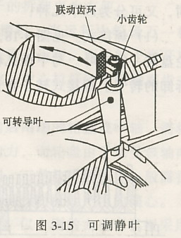
§3.3.2 压气机的静子
3 可调静叶
MS9001E

Slide 28
§3.3.3 转子
压气机转子是高速旋转的部件，它包括轮盘、轴、动叶以及装在一起的其他零件。
转子把从透平传来的扭矩传给动叶以压缩空气，这一特点决定了转子对强度有高的要求。
刚度问题主要反映在临界转速上，机组的工作转速应避开临界转速。最大工作转速低于一阶临界转速的称刚性转子，它要求临界转速高于最大工作转速20％ — 25％。当工作转速高于一阶或二阶临界转速的称柔性转子。

Slide 29
§3.3.3 转子
（一）压气机转子的结构型式
鼓筒式
不可拆卸
盘式
可拆卸
盘鼓混合式

Slide 30
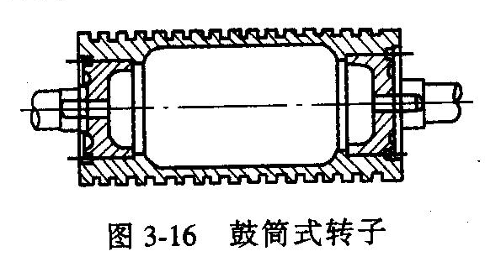
（一）压气机转子的结构型式
1、鼓筒式转子
鼓筒式转子由鼓筒及半轴组成，结构简单，刚性好，一般为刚性轴。但由于它是靠鼓筒来承受离心力载荷的，因而强度差，鼓筒外径处的圆周速度不大于150m／s左右，故只适用于级压比低、通流部分是等内径或接近等内径的压气机中。

Slide 31
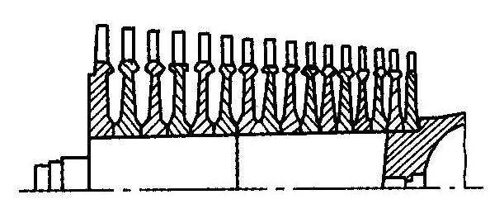
（一）压气机转子的结构型式
2、盘式转子
盘式转子上各级轮盘是分开的，安装时以一定的过盈量红套套在轴上，靠红套的预紧力传扭。由于轮盘的强度好，可用于圆周速度较高的转子上。但由于主轴细长，故刚性差、临界转速低，一般只能设计成柔性轴。目前，美国WH公司的燃气轮机采用此种转子。

Slide 32
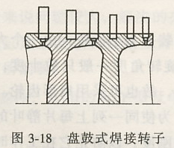
（一）压气机转子的结构型式
3、盘鼓式转子
盘鼓式转子把各级轮盘在轮缘或接近轮缘处的鼓环压紧连接或焊接而形成。在轮缘或接近轮缘处是一转鼓，转子刚性较好；而离心力则靠轮盘来承受，转子强度高。故盘鼓式转子兼有鼓筒式和盘式转子的优点而获得了广泛的应用。

Slide 33
3、盘鼓式转子
焊 接 式
盘鼓式
径向销钉式
中心拉杆转子
拉 杆 式
外围拉杆转子

Slide 34
（1）焊接式转子
结构简单，不可拆卸。
焊接式转子常见于ABB公司生产的燃气轮机中。

Slide 35
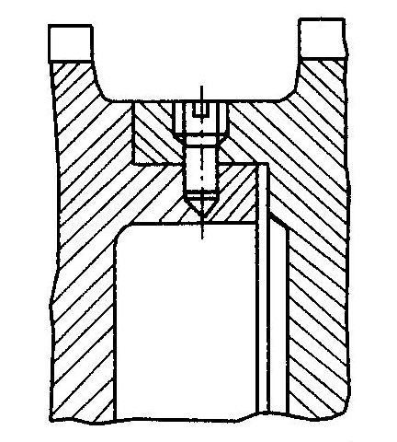
（2）径向销钉式
径向销钉转子重量轻，强度及刚度均好。但相对于拉杆转子来说，径向销钉转子的解体、复装很麻烦，工作量大。在燃气轮机总装时，径向销钉转子不可能拆卸，是不可拆卸的转子。此外在销钉孔周围应力集中较严重。

Slide 36
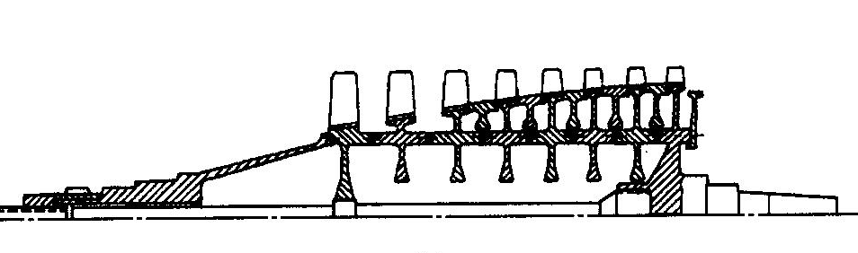
（3）拉杆式
中心拉杆式
（a）轴向销钉式

Slide 37
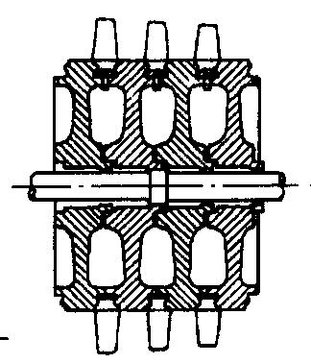
（3）拉杆式
中心拉杆式
（b）骑缝径向销钉式

Slide 38
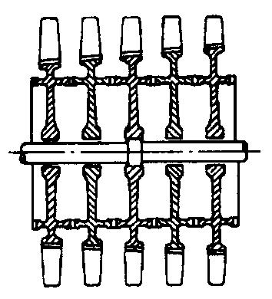
① 中心拉杆转子
（c）端面齿式
端面齿同时起传扭和对中作用，不再需要定位止口。端面齿的齿形有三角形、矩形等，有直齿及圆弧状齿。采用端面齿的转子对中可靠，当工作时各轮盘因温度不同而热膨胀不一致时，端面齿处沿径向允许相互滑动，以减小相互间的作用力。当端面齿与中心拉杆配合使用时，转子的拆装更为方便。

Slide 39
① 中心拉杆转子
中心拉杆转子若靠摩擦力传扭，每个轮盘之间还需装有销钉。当运行中轮盘万一松动，销钉将起保险作用而防止轮盘之间产生相对滑移，以保证安全运行。而当转子拆开后复装时，销钉可使各轮盘之间的周向相对位置保持原状。因此，中心拉杆转子除端面齿式外，各轮盘之间都装有销钉。

Slide 40
① 中心拉杆转子
共同特点：
一：位于转子前后两端的轮盘或半轴，需将拉杆固紧的轴向力传至压紧面上，故其形状要有利于传递轴向力，而轮盘由于承受该轴向力还需加大厚度。
二：轮盘中心必须有孔，对轮盘的强度不利。
三：拉杆较长，一般需在拉杆中间加工凸台与轮盘孔相配合，以确保拉杆的定心，防止运行时可能产生的偏心。

Slide 41
① 中心拉杆转子
中心拉杆转子较多用于压气机直径不太大的中小功率机组。仅个别的大功率机组采用中心拉杆转子，Siemens KWU生产的燃气轮机为其一例。

Slide 42
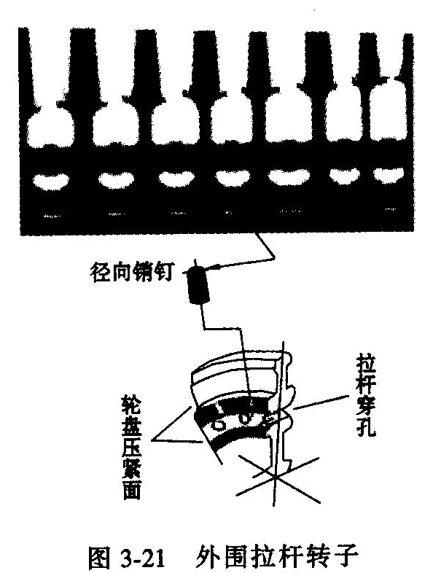
② 外围拉杆转子
外围拉杆转子，一般用于压气机直径较大的大功率机组中。
通常，外围拉杆转子的拉杆就分布在轮盘的一圈压紧面处，即拉杆直接压着压紧面，靠压紧面的摩擦力传扭；首级和末级轮盘不必象中心拉杆转子那样传递轴向压紧力，可不因此而加大厚度。
各轮盘之间的定位止口位于靠近轮盘中心处。

Slide 43
② 外围拉杆转子
外围拉杆转子亦可用轴向销钉或骑缝径向销钉和摩擦力共同传扭，也有用端面齿来传扭和对中。
外围拉杆转子的拉杆数目多，转子的加工量比中心拉杆转子的要大，同时装配也要复杂些。为使轮盘的压紧面上各处均匀压紧，每根拉杆的预紧力要一样。

Slide 44
② 外围拉杆转子
与中心拉杆转子相比的另一个显著不同，是转子旋转时外围拉杆要受到很大的离心力，它使拉杆弯曲而产生弯曲应力。因此，沿拉杆的方向必须有多处与轮盘上的孔相配合，且需使每段未配合的小段拉杆的弯曲应力在许可范围内。大多数的转子采用有多个台阶的拉杆，台阶一般选择在压紧面处与孔相配合。对靠摩擦力传扭的转子来说，台阶还起着传扭的保险作用。

Slide 45
（二）动叶
动叶又称工作叶片，是高速旋转的叶片，它把透平的机械功传给空气，是压缩空气的关键部件。

Slide 46
（二）动叶
设计的主要要求有：
  良好的气动性能，以保证有高的压缩效率和压比；
  足够的机械强度，能承受巨大的离心力和气动力引起的应力；
  在工作中能避开共振或有良好的振动阻尼；
  加工容易，便于装拆等。

Slide 47
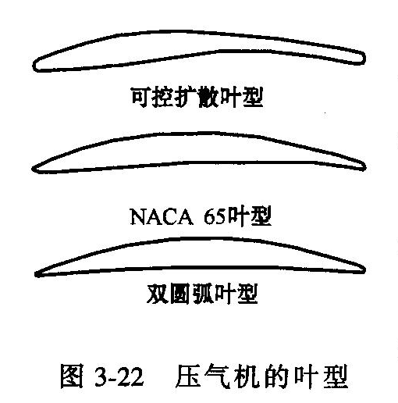
（二）动叶
1、叶身
叶身即叶片的型线部分。
特点：
叶型较薄
折转角θ较小

Slide 48
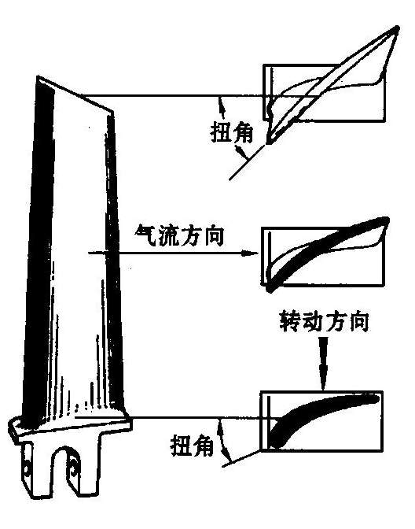
1、叶身
为符合气动要求，动叶沿叶高均设计成扭转叶片。
为降低叶型根部截面处的应力，以及使沿叶高的应力分布差别缩小，动叶都设计成沿叶高逐渐减薄的结构。

Slide 49
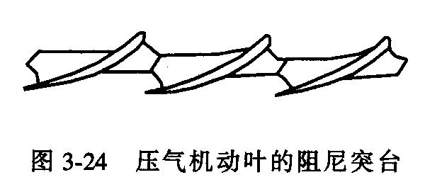
1、叶身
对一些长的压气机叶片来说，由于叶片长而薄，振动应力大，需在叶片上加装阻尼凸台，以改变叶片的自振频率，降低叶片的振动应力。

Slide 50
1、叶身
目前，由于叶片精密成型工艺进展迅速，各种复杂形状的叶片均能生产且保证质量，故设计叶片型面时主要考虑是否满足气动及强度的要求，以获得良好的性能。

Slide 51
2、叶 根
叶根是动叶与轮盘连接固紧之处。它的要求是：
  保证连接处有足够的强度，应力集中小，
  对轮盘强度的削弱少；
  连接可靠，保证安装位置准确；
  便于加工，拆裴方便。

Slide 52
（1）叶根的型式
① T形叶根
结构较简单，加工较方便，但其承载面积较小，主要用于不太长的叶片。为使叶片能装入转子上的根槽中，必须在根槽上开专门的档口。这种叶根结构的缺点是叶片装拆不方便。

Slide 53
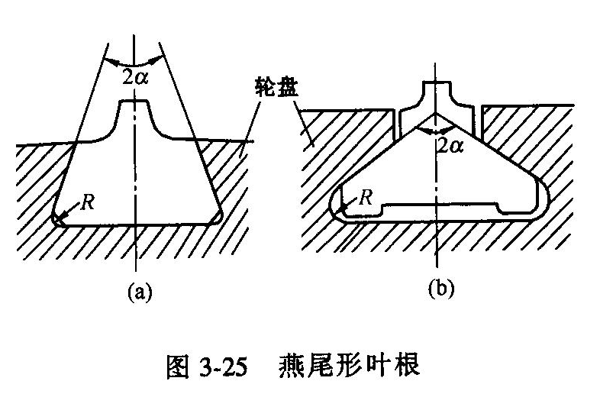
（1）叶根的型式
② 燕尾形叶根

Slide 54
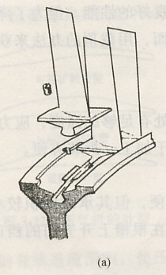
（2）叶根的装配方式
1）周向装入式
叶片装在轮盘的圆周向根槽中，常用于鼓筒式转子和焊接转子。可用于T形叶根及燕尾形叶根等。

Slide 55
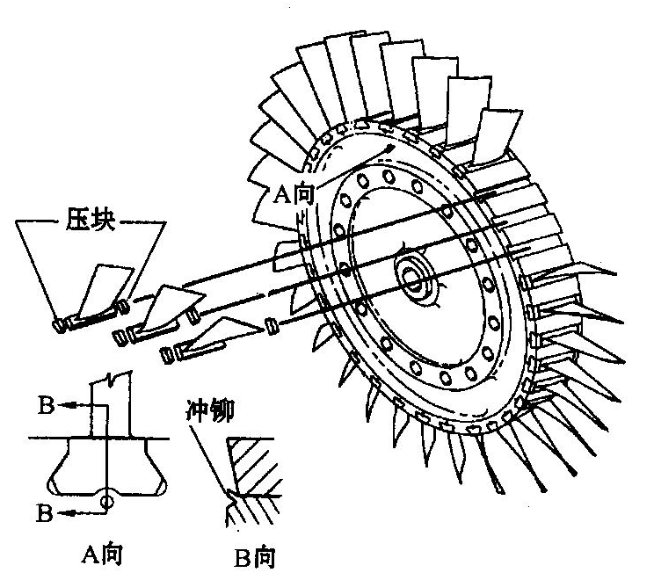
（2）叶根的装配方式
轴向装入式
广泛用于拉杆转子和盘式转子中。轴向装入的叶片需将其轴向定位和锁紧，以防止叶片在工作时发生轴向移动和脱落

Slide 56
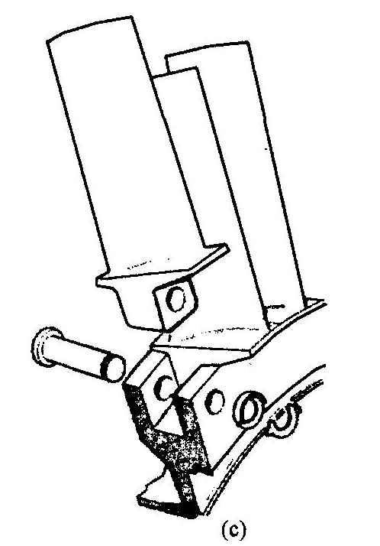
（2）叶根的装配方式
3）径向插入式
叶片自径向插入轮槽，用销钉将其与轮缘相连接，这时销钉不仅固定叶片，同时还承受叶片的离心力。

Slide 57
§3.3.4 气封的结构
（一）气封的用途
气封的功能是减少漏气量，但在不同的应用部位，它的作用各有不同。

Slide 58
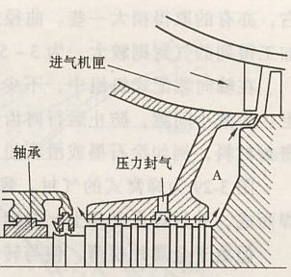
§3.3.4 气封的结构
（一）气封的用途
在压气机的进气端，封气装置中的气封起着减少引来的压力空气消耗的作用。

Slide 59
§3.3.4 气封的结构
（一）气封的用途
另有一种是把压力空气引到所示的空腔中，然后一部分经轴端气封漏至大气，另一部分流回通流部分。这时在进口导叶底部与转子之间亦需装气封，以减少向通流部分的漏气。该种引气方式使A腔中的压力升高，变为引来空气的压力，同时起着平衡转子轴向推力的作用。

Slide 60
§3.3.4 气封的结构
（一）气封的用途
在压气机出口处是高压空气，需用气封来减少漏气。整体式结构的单轴燃气轮机，当转子采用两端支承时，该气封正好在压气机出口和透平进口之间，它的作用是控制流到透平去的冷却空气量。

Slide 61
§3.3.4 气封的结构
（一）气封的用途
有静叶内环的压气机级，由于静叶出口侧的压力高于进口侧，故出口侧的空气要从内环与转子之间的间隙漏至进口侧。因此在静叶内环上要加气封，以减少漏气来提高效率。

Slide 62
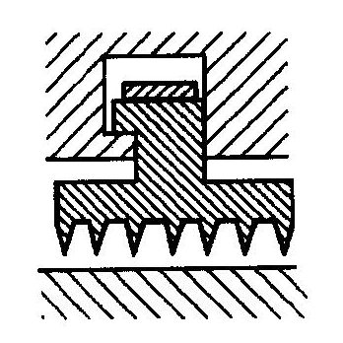
§3.3.4 气封的结构
（二）气封的结构
平齿梳齿形气封

Slide 63
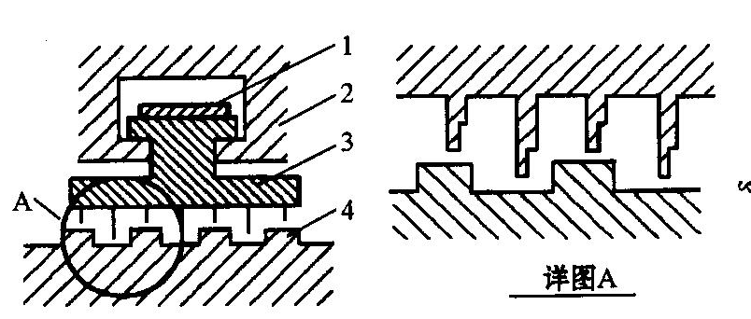
§3.3.4 气封的结构
（二）气封的结构
高低齿梳齿形气封

Slide 64
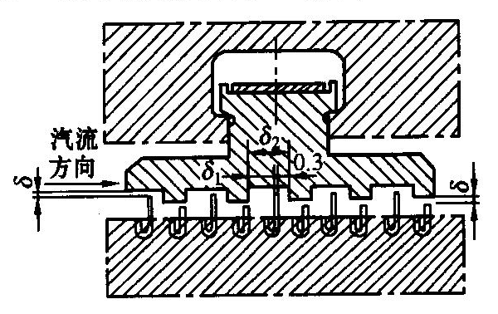
§3.3.4 气封的结构
（二）气封的结构
J形气封

Slide 65
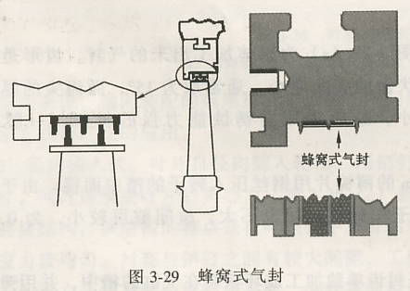
§3.3.4 气封的结构
（二）气封的结构

Slide 66
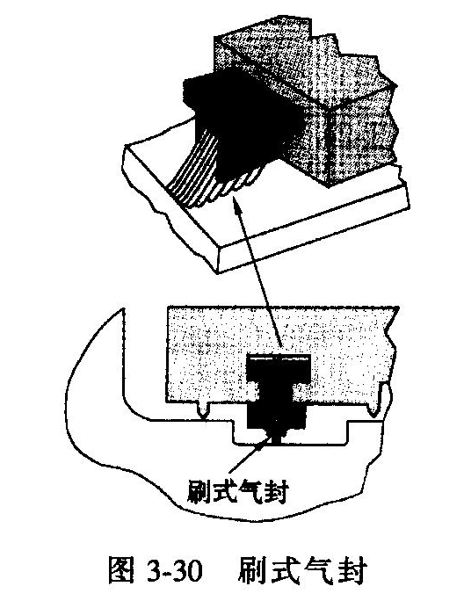
§3.3.4 气封的结构
（二）气封的结构

